Slide 1
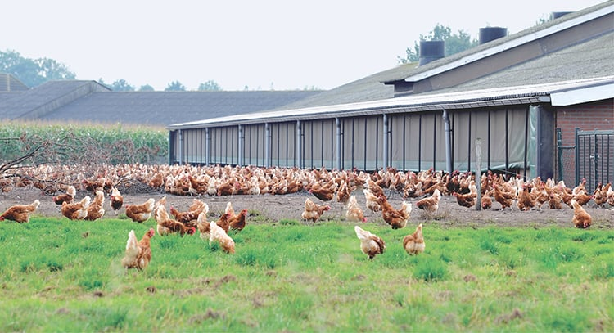
Legkippen
Gemaakt door: Marina Poorterman, Marielle Flier & Imre Scholing

Slide 2
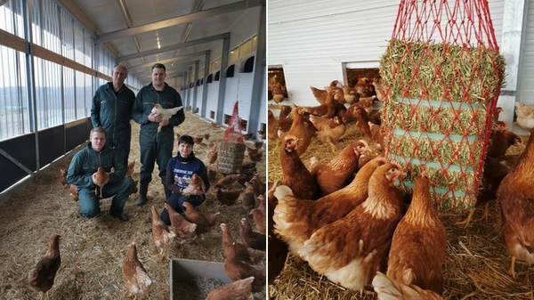
Inhoud
Huisvesting legkip
Voortplanting
Beweging van de legkip
Type voeding

Slide 3
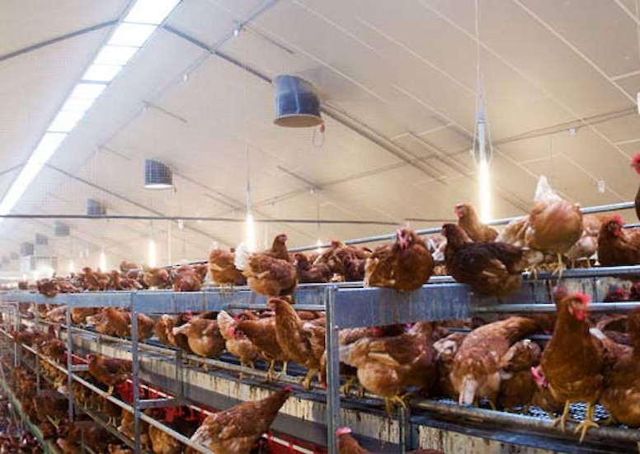
Huisvesting legkip
Kudde
Goed rond kunnen scharrelen
Grote ruimte
Voldoende daglicht
De dichte vloer bestrooid ( krullen, zand, turfmolm )
Leef oppervlak vergroten door stellingen
Zitstokken / verhogingen
Goede uitloop
Daglicht tot max 16 uur
Voldoende natuurlijke ventilatie
Pluimveedichtheid is maximaal 6 leghennen per m2
Max 7 leghennen per legnest

Slide 4
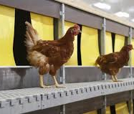
Voortplanting
Hanen vanaf 6 maand
Hennen vanaf 1 jaar
Bevruchting via de cloaca of niet
25 / 26 uur voordat de kip het ei legt
Na 2 uur opnieuw eisprong
Na 28 uur nieuw ei
Vooraf aan bevalling op het legnest
Broeden

Slide 5
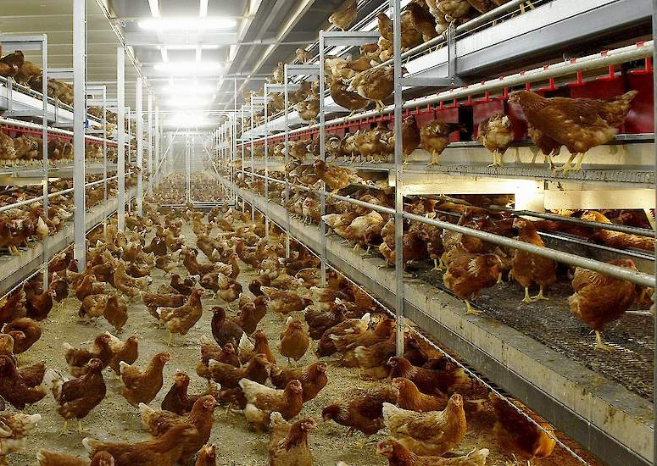
Beweging van de kip
Kop eerst daarna het lichaam
Pik orde tussen hen en haan
10 uur daglicht
Rusten de hele dag door
Komen vanzelf naar je toe
Territoriumgedrag is erg hoog

Slide 6
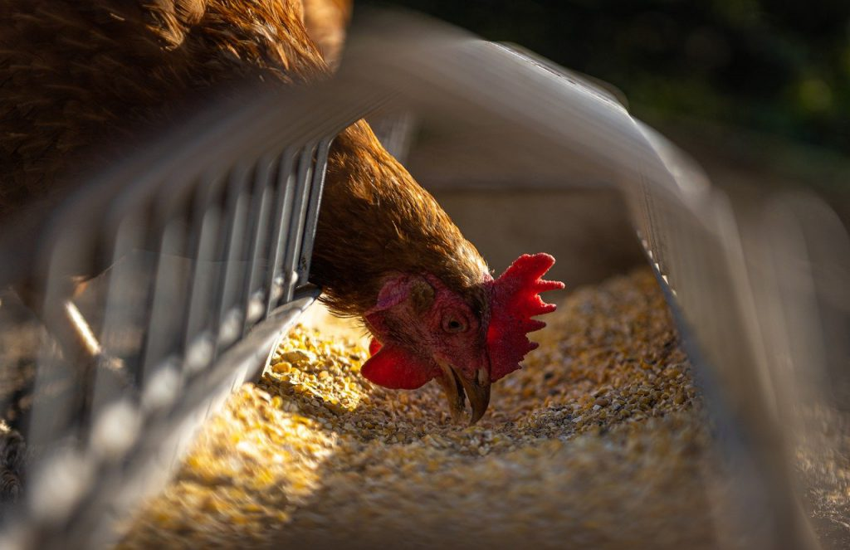
Type voeding
Legkorrels of legmeel
Gevarieerde voeding > granen, zaden, groente, fruit & groenvoer
Invloed op de eieren
Ruwvoer > Luzerne
Entingen via water of worden geprikt in de borst / vleugel
Vitaminen, eiwitten & mineralen toevoegen

